Slide 1
NỘI DUNG CÔNG TÁC Y TẾ TRƯỜNG HỌC (YTTH)
UBND QUẬN NAM TỪ LIÊM
TRUNG TÂM Y TẾ
Nam Từ Liêm, ngày 31 tháng 10 năm 2024

Slide 2
PPT模板 http://www.1ppt.com/moban/
Căn cứ pháp lý.
01
02
Nội dung “Chăm sóc, bảo vệ và quản lý sức khỏe học sinh trong trường học” theo KH 238 ngày 06/9/2022 về thực hiện Chương trình SKHĐ.
NỘI DUNG
03
Nội dung của công tác YTTH.
Tổ chức thực hiện: Trách nhiệm của Nhà trường, Trung tâm Y tế.
04
05
Công tác ATTP trong trường học.
06
Sơ bộ kết quả kiểm tra công tác YTTH.

Slide 3
1. Căn cứ pháp lý
STT | Tên văn bản
1 | Quyết định số 85/QĐ-TTg ngày 17/1/2022 phê duyệt Chương trình y tế trường học trong các cơ sở giáo dục mầm non và phổ thông gắn với y tế cơ sở giai đoạn 2021 - 2025;
2 | Thông tư liên tịch số 13/2016/TTLT-BYT-BGDĐT ngày 12/5/2016 Quy định về công tác y tế trường học.
3 | Quyết định 354/QĐ-BGD&ĐT về việc ban hành các tài liệu thuộc chương trình bồi dưỡng nâng cao năng lực cho nhân viên y tế trường học.
4 | Kế hoạch số 238/KH-UBND ngày 06/9/2024 về thực hiện Chương trình Sức khỏe học đường trên địa bàn Thành phố Hà Nội giai đoạn 2022-2025.

Slide 4
1. Căn cứ pháp lý
STT | Tên văn bản
5 | Công văn số 2756/UBND-SNV ngày 23/8/2022 về việc thực hiện hợp đồng nhiệm vụ y tế trường học.
6 | Quyết định 827/QĐ-SYT ngày 06/5/2015 của Sở Y tế Hà Nội về việc ban hành danh mục trang thiết bị, thuốc thiết yếu dùng trong phòng y tế học đường của các trường tiểu học, trung học cơ sở, trung học phổ thông, trường phổ thông có nhiều cấp học
7 | Công văn số 3586/SYT-NVY ngày 23/7/2015 về việc bổ sung danh mục thuốc thiết yếu, trang thiết bị y tế dùng trong phòng y tế của các trường học trên địa bàn thành phố Hà Nội
8 | Kế hoạch số 281/KH-UBND ngày 10/10/2014 của Ủy ban nhân dân quận Nam Từ Liêm về triển khai công tác Y tế trường học năm học 2024-2025 trên địa bàn quận Nam Từ Liêm.

Slide 5
2. Kế hoạch số 238/KH-UBND ngày 06/9/2024 về thực hiện Chương trình Sức khỏe học đường trên địa bàn Thành phố Hà Nội giai đoạn 2022-2025
3. Tổ chức bữa ăn học đường, đảm bảo dinh dưỡng hợp lý trong trường học
4. Tuyên truyền giáo dục sức khỏe học đường trong trường học
5. Ứng dụng công nghệ thông tin vào chăm sóc, bảo vệ, quản lý sức khỏe học sinh và thống kê, báo cáo trong trường học
2.Công tác giáo dục thể chất và hoạt động thể thao trong trường học
1. Chăm sóc, bảo vệ và quản lý sức khỏe học sinh trong trường học

Slide 6
Chăm sóc, bảo vệ và quản lý sức khỏe học sinh trong trường học
100% trường học bảo đảm các điều kiện thực hiện công tác YTTH, chăm sóc sức khỏe học sinh theo quy định.
100% trường học thực hiện kiểm tra sức khỏe học sinh đầu năm học theo quy định (khuyến khích các nhà trường kiểm tra sức khỏe học sinh 2 lần/năm học).
100% học sinh tại các nhà trường có thẻ bảo hiểm y tế theo quy định.
100% trường học thực hiện việc đánh giá phát hiện sớm các yếu tố nguy cơ về bệnh không lây nhiễm, sức khỏe tâm thần cho học sinh.
100% trường học cung cấp đủ nước uống, nước sạch cho sinh hoạt và các hoạt động khác trong trường học bảo đảm chất lượng nước theo quy định.
100% trường học có nhà vệ sinh cho học sinh theo quy định và bảo đảm điều kiện hợp vệ sinh
100% trường học đạt tiêu chuẩn trường học an toàn.
100% phòng học đạt yêu cầu về chiếu sáng (độ rọi không dưới 300 lux).
85% trường học bố trí bàn ghế bảo đảm cỡ số theo nhóm chiều cao của học sinh, phù hợp cho học sinh khuyết tật.

Slide 7
3. Nội dung của công tác YTTH
1. Xây dựng kế hoạch hoạt động
2. Đảm bảo các điều kiện về cơ sở vật chất
3. Bảo đảm các điều kiện về cấp thoát nước, vệ sinh môi trường
Y TẾ TRƯỜNG HỌC

Slide 8
3. Nội dung của công tác YTTH
5. Bảo đảm môi trường thực thi chính sách và xây dựng các mối quan hệ trong trường học, liên kết cộng đồng
6. Bảo đảm các điều kiện về chăm sóc sức khỏe cho học sinh
4. Bảo đảm các điều kiện ATTP
Y TẾ TRƯỜNG HỌC

Slide 9
3. Nội dung của công tác YTTH
7.Quản lý, bảo vệ, chăm sóc sức khỏe học sinh
8.Truyền thông, giáo dục sức khỏe
9.Thống kê báo cáo và đánh giá
Y TẾ TRƯỜNG HỌC

Slide 10
Công tác tổ chức và kế hoạch
Kiện toàn Ban chăm sóc sức khỏe học sinh
Trưởng ban
Đại diện Ban giám hiệu
Phó trưởng ban
Trạm trưởng Trạm Y tế phường
Ủy viên thường trực
Nhân viên Y tế trường học
Uỷ viên khác
GV giáo dục thể chất
Tổng phụ trách đội
Đại diện Đoàn thanh niên Cộng sản HCM
Hội Chữ thập đỏ
Ban đại diện cha mẹ học sinh

Slide 11
Bảo đảm các điều kiện về chăm sóc sức khỏe cho học sinh
Phòng Y tế
Trường học phải có phòng y tế riêng, bảo đảm diện tích tối thiểu 12m², vị trí thuận tiện cho công tác cấp cứu, và chăm sóc sức khoẻ học sinh (Quyết định 354/QĐ-BGD&ĐT)
Trang bị cơ số thuốc, trang thiết bị y tế đầy đủ theo:
+ Quyết định 827/QĐ-SYT ngày 06/5/2015 về việc ban hành danh mục trang thiết bị, thuốc thiết yếu dùng trong phòng y tế của các trường học.
+ Công văn số 3586/SYT-NVY ngày 23/7/2015 về việc bổ sung danh mục thuốc thiết yếu, trang thiết bị y tế dùng trong phòng y tế của các trường học.

Slide 12
Nhân viên YTTH
Phải có trình độ chuyên môn từ y sỹ trung cấp trở lên.
Có chứng chỉ hành nghề y sĩ trở lên.
Trong trường hợp trường học chưa có NVYT hoặc NVYT chưa đáp ứng trình độ chuyên môn theo quy định, các trường học ký hợp đồng với cơ sở khám bệnh, chữa bệnh từ hình thức phòng khám đa khoa trở lên để chăm sóc sức khỏe học sinh (Trung tâm Y tế, …)
Nhân viên YTTH phải được thường xuyên cập nhật kiến thức chuyên môn y tế.

Slide 13
4. Trách nhiệm của trường học
Kiện toàn Ban chăm sóc sức khoẻ học sinh;
Xây dựng kế hoạch hoạt động hàng năm;
Tổ chức triển khai thực hiện đầy đủ các nội dung về YTTH (TT13, KH 238).
.

Slide 14
4. Nhiệm vụ của Trung tâm Y tế
Tổ chức kiểm tra, giám sát các điều kiện vệ sinh trường học, vệ sinh môi trường, phòng chống dịch bệnh, chăm sóc, quản lý sức khỏe học sinh các nội dung công tác y tế trường học khác theo phân cấp
Thực hiện thống kê, báo cáo kết quả YTTH theo quy định.

Slide 15
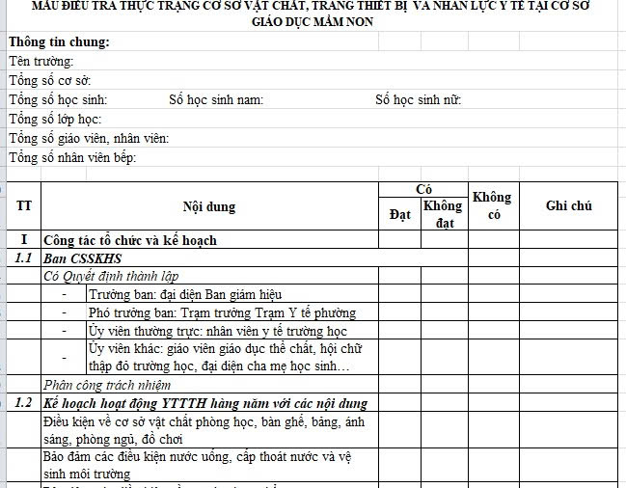
Mẫu điều tra thực trạng cơ sở vật chất, trang thiết bị và nhân lực y tế tại cơ sở giáo dục mầm non

Slide 16
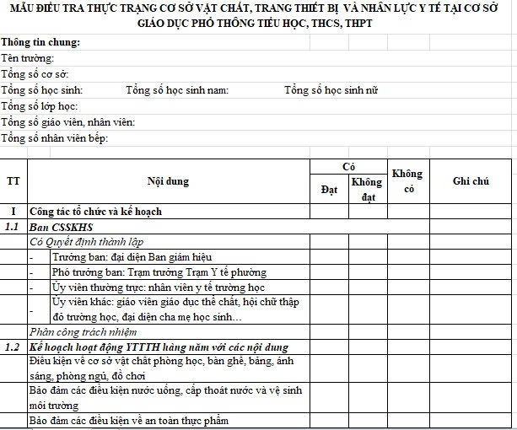
Mẫu điều tra thực trạng cơ sở vật chất, trang thiết bị và nhân lực y tế tại cơ sở giáo dục phổ thông Tiểu học, THCS, THPT

Slide 17

5. Công tác ATTP trong trường học

Slide 18
Điều 6 Thông tư liên tịch 13 bảm đảm các điều kiện về ATTP
Mục b,c khoản 1 điều 6 Thông tư 13 quy định theo thông tư 30/2012/TT-BYT ngày 5/12/2012 quy định về điều kiện ATTP đối với cơ sở kinh doanh dịch vụ ăn uống, thức ăn đường phố và TT 15/2012/TT-BYT ngày 12/9/2012 quy định về điều kiện chung bảo đảm ATTP đối với cơ sở sản xuất kinh doanh thực phẩm
Nghị định 155/2018/NĐ-CP ngày 12/11/2018 sửa đổi bổ sung một số quy định liên quan đến điều kiện đầu tư kinh doanh thuộc phạm vi quản lý nhà nước của Bộ Y tế. Quy định như sau:

Slide 19
Điều 1: bãi bỏ TT 15/2012/TT-BYT và bãi bỏ TT 30/2012/TT-BYT
Điều 5: Cơ sở kinh doanh dịch vụ ăn uống
Tuân thủ theo quy định tại điều 28,29,30 Luật ATTP
Người trực tiếp chế biến thức ăn phải được tập huấn kiến thức ATTP và được chủ cơ sở xác nhận; không mắc bệnh tả, lỵ, thương hàn, viêm gan A, E, viêm da nhiễm trùng, lao phổi, tiêu chảy cấp khi đang sản xuất, kinh doanh thực phẩm.

Slide 20
Kết quả kiểm tra hoạt động ATTP đối với công tác y tế trường học:
- 03/100: Bếp ăn tập thể điều kiện cơ sở vật chất xuống cấp, diện tích khu bếp chật hẹp.
- 15/100: Lưu mẫu thức ăn chưa đúng quy định.
- 01/100: Hồ sơ nguồn gốc thực phẩm chưa đầy đủ.

Slide 21
Kết quả kiểm tra hoạt động YTTH
Cấp học | Số lượng | Phòng Y tế | Số trường có NVYT | NVYT đảm bảo theo trình độ | NVYT có CCHN
Mầm non | 14 | 14 | 14 | 10 | 0
Tiểu học | 16 | 16 | 16 | 12 | 2
THCS | 15 | 15 | 15 | 13 | 3
THPT | 4 | 4 | 4 | 3 | 0
TT giáo dục thường xuyên | 1 | 1 | 1 | 1 | 0
PT Năng khiếu TDTT | 1 | 1 | 1 | 1 | 0
Tổng cộng | 51 | 51 | 51 | 40 | 5

Slide 22
Trân trọng cảm ơn!
Liên hệ:
Khoa YTCC& ATTP- TTYT quận Nam Từ Liêm
SĐT: 0936240805/0977940815

